Slide 1










Chủ đề 3: Mái trường mến yêu
Bài 6
Bài 6
Bài 6
ÔN TẬP
ÔN TẬP
ÔN TẬP
Notes:
更多模板请关注：https://haosc.taobao.com

Slide 2


Khởi động

Slide 3
1. Đọc thuộc lòng 2 khổ thơ giữa bài Giờ ra chơi?
2. Chọn từ viết đúng chính tả?
túi xách túi sách
3. Sắp xếp thành câu?
Hăng hái/ em/ ý kiến/ phát biểu.
Em hăng hái phát biểu ý kiến.

Slide 4



Tìm từ ngữ có tiếng chứa vần yêm, iêng, eng, uy, oay
1
bay liệng
huy hiệu
loay hoay
cái xẻng
cái yếm
yêm
iêng
eng
uy
oay

Slide 5

huy hiệu
Dấu hiệu dùng làm biểu tượng cho một đoàn thể, một lực lượng

Slide 6
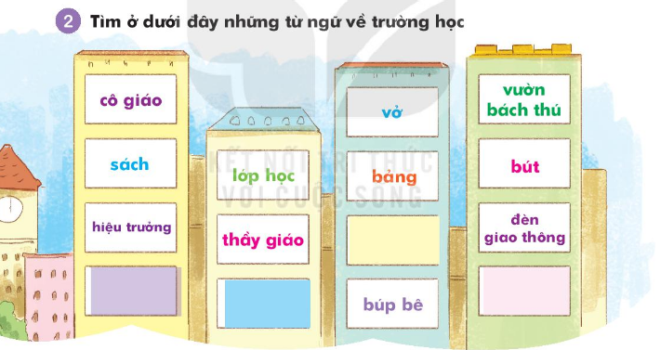

Slide 7
3
Kể về một ngày ở trường của em.
a/ Em thường làm những việc gì ?
b/ Việc gì em thấy thú vị nhất ?

Slide 8
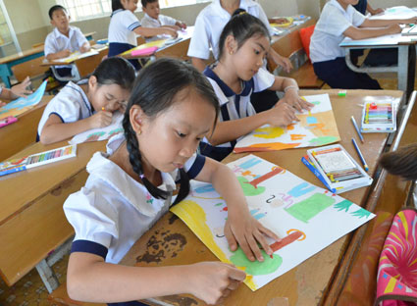
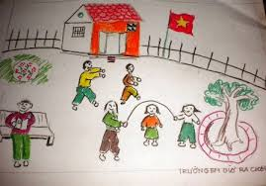
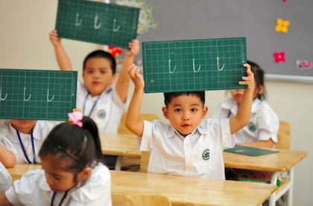
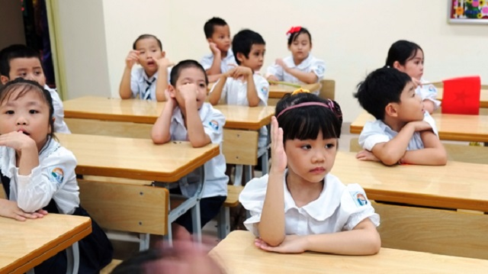
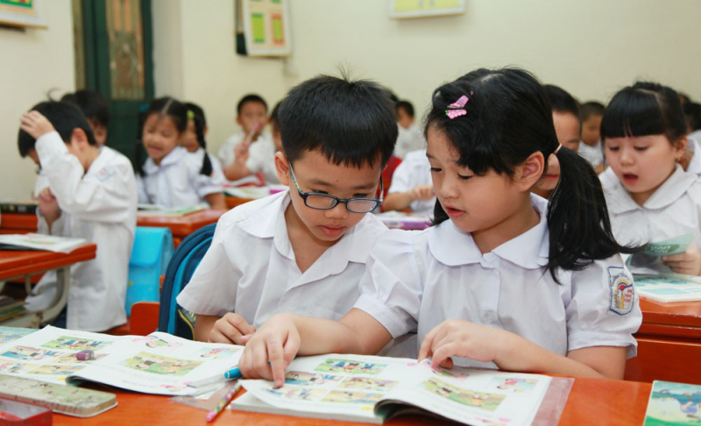
3
Kể về một ngày ở trường của em.
a/ Em thường làm những việc gì ?
b/ Việc gì em thấy thú vị nhất ?

Slide 9
Củng cố

